Slide 1


Programando Android: Emulador
José Antonio Vacas #android2015
9/12/2015
ElCacharreo.com

Slide 2

Programación en Android
José Antonio Vacas Martínez
blog
javacasm@elcacharreo.com
twitter
linkedin
ElCacharreo.com
#android2015

Slide 3
Programación en Android: Recursos
ANDROID developer.android.com
Muy bueno http://www.sgoliver.net/blog/?page_id=3011
Avanzado http://www.limecreativelabs.com/curso-gratuito-de-desarrollo-para-android/
Avanzado(En) http://www.vogella.com/android.html
MiriadaX http://miriadax.net/es/web/android_programacion
ElCacharreo.com
#android2015

Slide 4
Programación en Android: Objetivos
Conocer la plataforma Android
Entorno de programación
Crear proyecto de aplicación básica
Crear "pantallas"
Almacenar datos
Publicación de aplicaciones
ElCacharreo.com
#android2015

Slide 5
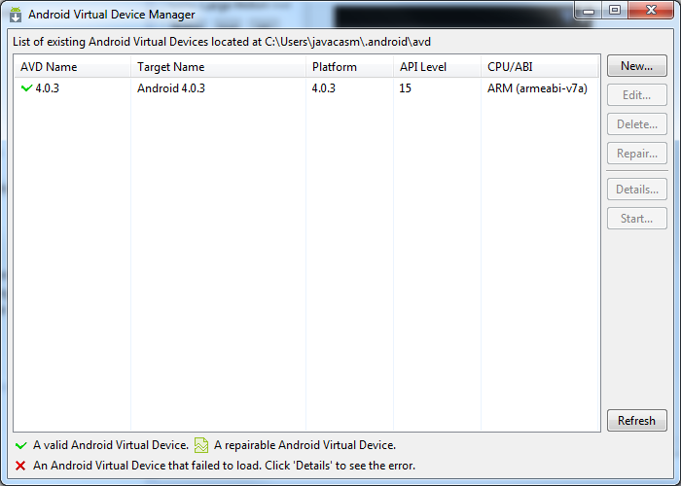
Programación en Android: Emulador
ElCacharreo.com
#android2015

Slide 6
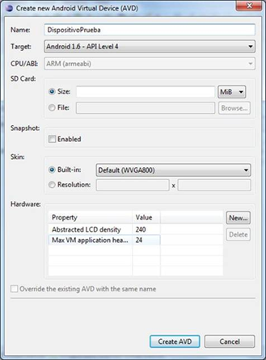
Programación en Android: Emulador - Nuevo
ElCacharreo.com
#android2015

Slide 7
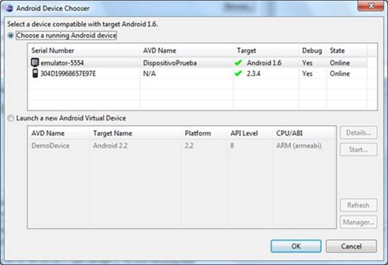
Programación en Android: Emulador - Limitaciones
No soporta multitouch
Rendimiento
Podemos rotar la pantalla con el 7 numérico
Seleccionar que emulador usaremos para cada proyecto
No tiene todas las aplicaciones como Market
Añadir teclado hardware
ElCacharreo.com
#android2015

Slide 8
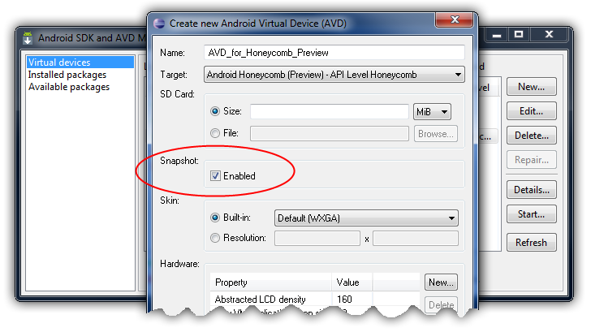
Programación en Android:Emulador - SnapShot
Un snapshot es una imagen de memoria que se guarda al cerrar el emulador y se carga al arrancar.
Actualmente está en versión beta. Al cerrar el emulador tardará más, pero al cargar mucho menos
ElCacharreo.com
#android2015

Slide 9
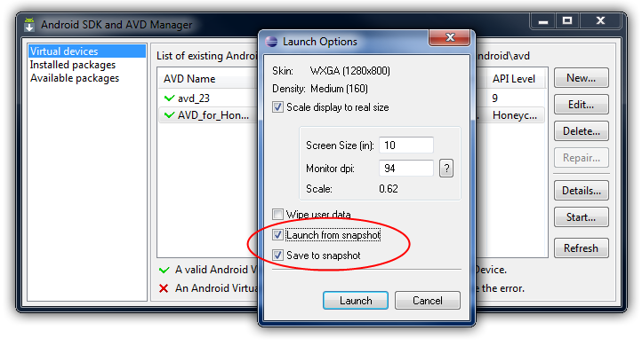
Programación en Android:Emulador - SnashShot
Si queremos resetear el equipo tendremos que desactivar la carga
A veces no se actualiza el tiempo instantáneamente al cargar
Algunos de los sistemas emulados no se recuperan sino que se reinician al cargar.
ElCacharreo.com
#android2015

Slide 10
Programación en Android: Recursos
ANDROID developer.android.com
Muy bueno http://www.sgoliver.net/blog/?page_id=3011
Avanzado http://www.limecreativelabs.com/curso-gratuito-de-desarrollo-para-android/
Avanzado(En) http://www.vogella.com/android.html
MiriadaX http://miriadax.net/es/web/android_programacion
ElCacharreo.com
#android2015

